Slide 1
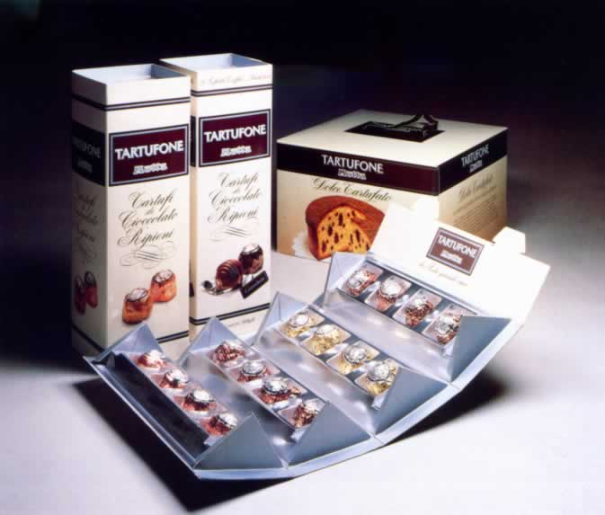
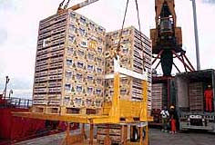
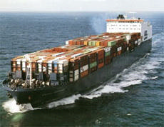
EMPAQUES Y EMBALAJES

Slide 2
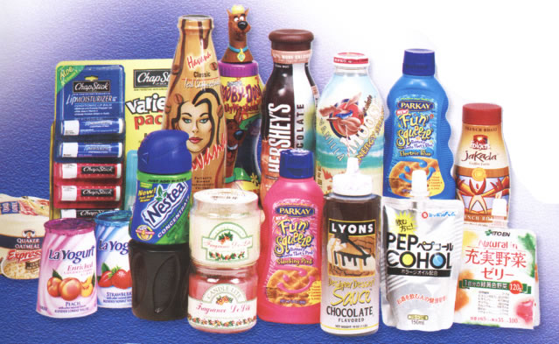
^{CONTENIDO}
^{1. DEFINICION}
^{2. CLASES DE EMBALAJES.}
^{3. FUNCIONES DEL EMBALAJE.}
^{4. LA ETIQUETA.}
5. LOS EMBALAJES Y LA PROTECCIÓN DEL AMBIENTE.
6. CARACTERÍSTICAS DE UN BUEN EMBALAJE.

Slide 3
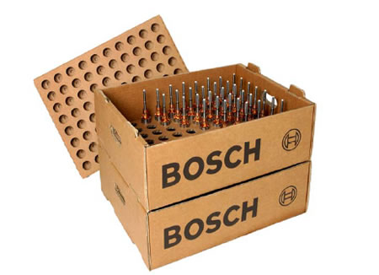
^{DEFINICIÓN}
El embalaje es todo aquello que acompaña y protege al producto intrínseco desde el momento de la producción hasta el momento del consumo.

Slide 4
^{2. CLASES DE EMBALAJES}
^{2.1 Niveles de Embalaje.}
^{2.2 Modos de Embalaje.}
^{2.3 Tipos de Embalaje.}

Slide 5
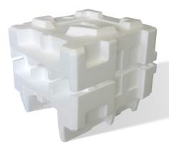
^{2. CLASES DE EMBALAJES}
^{2.1 Niveles de Embalaje}
^{Primario.}
^{Secundario.}
^{Terciario.}

Slide 6
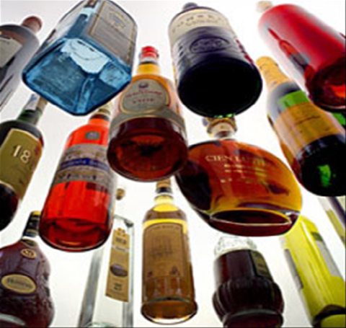
^{2. CLASES DE EMBALAJES}
^{2.1 Niveles de Embalaje}
Embalaje Primario. Es aquel que está en contacto directo con el producto intrínseco. Muchas veces
^{es llamado envase primario.}

Slide 7
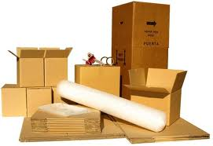
^{CLASES DE EMBALAJES}
^{2.1 Niveles de Embalaje}
^{Embalaje Secundario.}
Protege al embalaje primario y generalmente se ^{descarta en el momento del} ^{uso} (no cumple una función ligada directamente al uso).
Se le llama también envase secundario.

Slide 8
^{2. CLASES DE EMBALAJES}
^{2.1 Niveles de Embalaje}
Embalaje Terciario o de Transporte. Es aquel que protege al producto para el transporte y generalmente contiene varias unidades de producto individual. Para muchos este nivel es el que recibe el nombre específico de embalaje

Slide 9
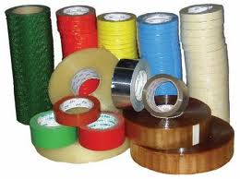
^{2. CLASES DE EMBALAJES}
^{2.2 Modos de Embalaje}
Varían dependiendo de las características físicas y de la forma de cerrado utilizada.

Slide 10
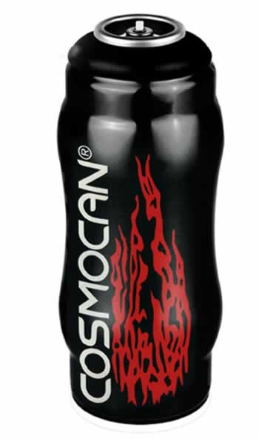
^{CLASES DE EMBALAJES}
^{2.3 Tipos de Embalaje}
^{Los más comunes son:}
Cajas plegables o rígidas de cartón o plástico.
Latas metálicas (en latón o aluminio).
Botellas y frascos fabricados en vidrio o plástico.
Botellas de aerosol o gas (en metal).
^{Ampolletas.}
Cilindros y barriles de metal o madera.
^{Sacos.}
^{Big bags.}
^{Bolsas de papel o plástico.}

Slide 11
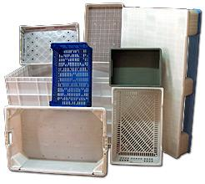
^{3 FUNCIONES DEL EMBALAJE}
^{3.1 Función de Protección.}
3.2 Función de Simplificación de Uso.
3.3 Función de Estimulación de Compra.

Slide 12
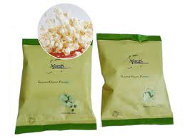
^{FUNCIONES DEL EMBALAJE}
^{3.1 Función de Protección}
^{Protección contra el tiempo.}
^{Protección para el transporte.}
Protección para las variaciones externas.

Slide 13
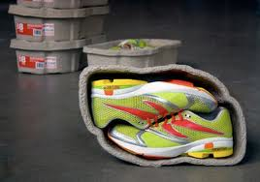
^{FUNCIONES DEL EMBALAJE}
3.2 Función de Simplificación de Uso
^{Nuevos usos del producto.}
Versatilidad del uso del producto.
Facilidad de manejo del producto.

Slide 14
^{FUNCIONES DEL EMBALAJE}
3.3 Función de Estimulación de Compra
^{Atracción de compra.}
^{Identificación del producto.}
^{Diferenciación.}

Slide 15
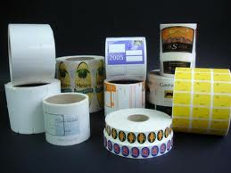
^{4 LA ETIQUETA}
^{4.1 Definición.}
^{4.2 Idioma de las etiquetas.}
4.3 Información de las Etiquetas.

Slide 16
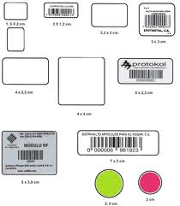
^{LA ETIQUETA}
^{4.1 Definición}
Las etiquetas son las zonas en las cuales van las inscripciones diversas que pueden ir directamente impresas o no, en los embalajes

Slide 17
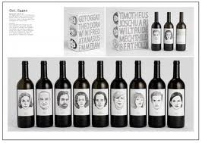
^{LA ETIQUETA}
^{4.2 El Idioma en las Etiquetas}
^{Idioma del país de origen.}
^{Idioma del país de destino.}

Slide 18
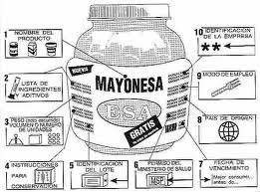
^{LA ETIQUETA}
4.3 Información de las Etiquetas
^{Marca.}
^{Propietario de la Marca.}
^{Fabricante.}
^{Fecha de Caducidad.}
^{Componentes.}
^{Instrucciones de Uso.}
^{Cliente del Fabricante.}
^{Procedencia.}
^{Cantidad.}
^{Fecha de Fabricación.}
^{Sugestiones de uso.}
^{Advertencias.}
^{Precio.}

Slide 19
LOS EMBALAJES Y LA PROTECCIÓN DEL AMBIENTE
5.1 Reducción de la Toxicidad en los Embalajes.
5.2 Reducción de la Cantidad en los Embalajes

Slide 20
LOS EMBALAJES Y LA PROTECCIÓN DEL AMBIENTE
5.1 Reducción de la Toxicidad en los Embalajes
Algunos de los materiales más interesantes en costo-beneficio, dañan el ambiente. Ejemplo:
Disminución de uso de espuma plástica con triclorobenceno
Disminución del uso de aerosoles con clorofluoruro de carbono (dañino para la capa de ozono).

Slide 21
LOS EMBALAJES Y LA PROTECCIÓN DEL AMBIENTE
5.2 Reducción de la Cantidad en los Embalajes
Disminución del número de embalajes.
Disminución de los embalajes difícilmente degradables.
Reciclaje de los materiales de embalaje

Slide 22
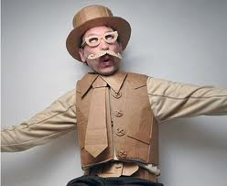
CARACTERÍSTICAS DE UN BUEN EMBALAJE
^{6.1 Variable Producto.}
^{6.2 Variable Comunicación.}
^{6.3 Variable Distribución.}
6.4 Variables Sentido Social o Ecológico.
^{6.5 Variable Precio}
^{6.6 Variable Seguridad}

Slide 23
CARACTERÍSTICAS DE UN BUEN EMBALAJE
^{6.1 Variable Producto}
Fácil de utilizar (abrir, cerrar y consumir).
Protector de las características del producto contra: luz, aire, golpes, variaciones externas (temperatura, humedad, presión interna y externa).
^{Que conserve.}
^{Que venda.}

Slide 24
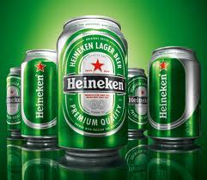
CARACTERÍSTICAS DE UN BUEN EMBALAJE
^{6.2 Variable Comunicación}
^{Atractivo.}
Buen Transmisor de Información.
^{Diferente.}

Slide 25
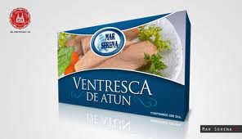
CARACTERÍSTICAS DE UN BUEN EMBALAJE
^{6.3 Variable Distribución}
^{Fácil de almacenar.}
^{Fácil de exponer.}

Slide 26
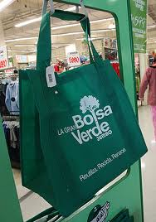
CARACTERÍSTICAS DE UN BUEN EMBALAJE
6.4 Variables Sentido Social o Ecológico
^{Eficiente.}
^{Reutilizable.}
^{Reciclable.}
^{No tóxico.}
^{Degradable.}

Slide 27
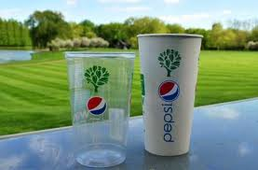
CARACTERÍSTICAS DE UN BUEN EMBALAJE
^{6.5 Variable Precio}
El embalaje debe ser económico.
Debe tener relación con la fuerza de la necesidad que satisface.

Slide 28
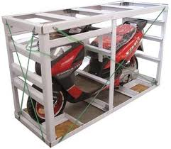
CARACTERÍSTICAS DE UN BUEN EMBALAJE
^{6.6 Variable Seguridad}
1-Que sea seguro para el consumidor
2-Que sea seguro para el medio ambiente
3-Que sea seguro para el fabricante
4-Que sea seguro para el distribuidor

Slide 29
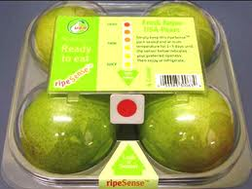
CARACTERÍSTICAS DE UN BUEN EMBALAJE
Que sea activo – participa de la conservación del producto
Que sea Inteligente – es capaz de entregar una información adicional al usuario

Slide 30
^{OTRAS} ^{CARACTERISTICAS}
QUE ESTE AL DIA EN TENDENCIAS
EMPAQUES PARA PRODUCTOS LIGHT
EMPAQUES BIODEGRADABLES
EMPAQUES RECICLABLES
EMPAQUES PARA MICROONDAS
EMPAQUES PARA PRODUCTOS CONGELADOS
EMPAQUES PARA ALIMENTOS ETNICOS
EMPAQUES PARA BEBIDAS

Slide 31
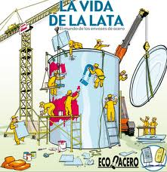
^{RECOMENDACIONES PARA EL DISEÑO}
El nombre y la marca del producto deben utilizar el 30% del espacio
Se recomienda diseñar una mascota
Debe haber una frase que sirva como lema o promesa básica (CONTIENE HIERRO)
Un espacio con información de contactos (Teléfonos)
Indicar el Contenido Neto
Código de barras ( principalmente en las presentaciones que se venden en los Autoservicios )
Que al envase le suceda lo que se espera, el más bonito sale primero

Slide 32
EMBALAJES DE EXPORTACION

Slide 33
ENVASES Y EMBALAJES
EL DESARROLLO DEL COMERCIO EXTERIOR DE MERCANCIAS INVOLUCRA EL LLEVAR A CABO UNA SERIE DE ACTIVIDADES, IGUAL DE IMPORTANTES UNAS QUE OTRAS, LO QUE NOS LLEVARÁ A QUE LA ACTIVIDAD COMERCIAL SEA EXITOSA.
LA CORRECTA elección del embalaje para la exportación, hace del producto, lo más importante en una operación de compra-venta internacional

Slide 34
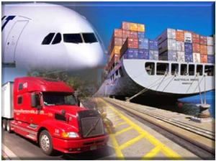
EMBALAJES
Sirve para proteger el producto o un conjunto de ellos durante todas las operaciones de traslado, transporte y manejo, de manera que lleguen a manos del destinatario sin que hayan sido deteriorados, desde que salieron de las instalaciones en que se realizó la producción o acondicionamiento
Es utilizado para la conservación de los envases y por ende del producto, así como también para facilitar la manipulación durante distribución física internacional – DFI
Permite:
. Manipuleo durante la carga y descarga
. Mejor apilamiento de la mercadería
. Mejorar la capacidad de impacto y vibración de la mercadería

Slide 35
EMBALAJES DE EXPORTACION
Codificación
Marca
Numeración
MARCADO
BULTOS
Pesos
Destinación
Pictogramas

Slide 36
EMBALAJES DE EXPORTACION
Posición
#
Apilamiento
Fragilidad
Protección

Slide 37
EMBALAJES DE EXPORTACION
5
CAJAS
Chiquita Foods
Cod. 3958
NY - USA
Miami
Gross Weight: 44 Kilos
Net Weight: 40 Kilos Bulto: 3 / 10

Slide 38
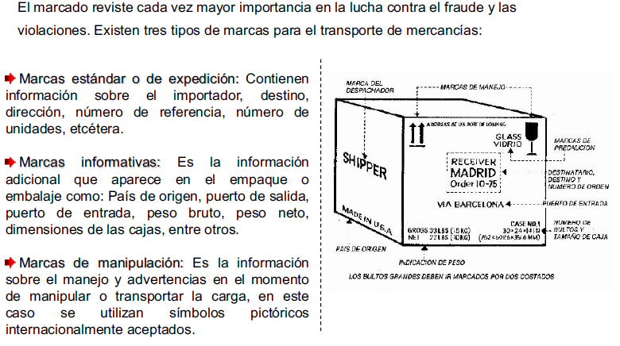
MARCAS EMPAQUE Y EMBALAJE

Slide 39
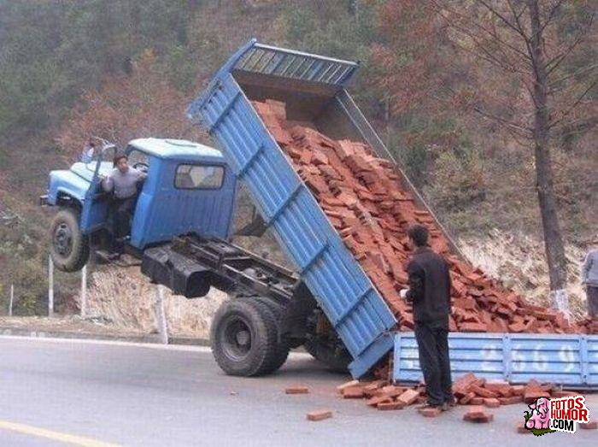
FUNCIONES DEL EMBALAJE
Manipuleo durante la carga y descarga
Mejor apilamiento de la mercadería
Mejorar la capacidad de impacto y vibración de la mercadería
Facilita la DFI – Transporte – Manipulación – Almacenamiento
Brinda protección
Mejora tarifas de flete
Preserva la calidad ante:
Impactos – Compresión – Vibración
Humedad – Polvo – Lluvia – Temperatura
Insectos – Robos – Roedores
Exhibición adecuada - Contaminación

Slide 40
REQUERIMIENTOS
Preferencias
A) Conocer el Mercado Objetivo
Sistema de Venta
Competencia
Medios de Transporte.
Rutas e Itinerarios
Ciclo de vida
Condiciones de la ruta
TRANSPORTE
B) Conocer los
sistemas de
Tipos de material
Modos de Conservación
( refrigerado,congelado,
atmósfera modificada )
Utilización de contenedores,
Paletas, Tarimas, Etc.
ALMACENAMIENTO

Slide 41
CARACTERISTICAS A TENER EN CUENTA PARA SELECCIONAR UN MATERIAL DE EMBALAJE
CARACTERÍZTICA
DEFINICION
COMPATIBILIDAD
El material no debe interactuar con el producto ni con la tapa, ni afectar las características organolépticas del contenido.
RESISTENCIA MECANICA
Los materiales de embalaje deben ser resistentes a la tracción, compresión, desgarre, fricción, impacto y humedad.
BARRERA
Los materiales deben proveer la mejor barrera a gases, humedad, luz, insectos, temperatura. Así como la mejor prevención del hurto.
ESTABILIDAD
El material debe mantener sus características físico mecánicas frente a las condiciones externas o medio ambiente

Slide 42
CARACTERISTICAS A TENER EN CUENTA PARA SELECCIONAR UN MATERIAL DE EMBALAJE
CARACTERÍZTICA
DEFINICION
CONVENIENCIA
El material escogido debe ser el ideal para el producto.
APARIENCIA
Los materiales utilizados deben facilitar su diseño gráfico e industrial.
COSTOS
La suma de costos del material, y el proceso de empaquetado deben hacer rentable el producto.

Slide 43
CARACTERISTICAS A TENER EN CUENTA PARA SELECCIONAR UN MATERIAL DE EMBALAJE
CARACTERÍZTICA
DEFINICION
LEGISLACION
Se deben tener en cuenta todos los aspectos legales en planeación, desarrollo, distribución, reciclaje, seguridad.
OPORTUNIDAD DE MATERIALES
Los materiales utilizados deben ser de fácil consecución, o just in time.
DESEMPEÑO OPERACIONAL
Los materiales deben presentar el mejor desempeño durante el proceso de empaquetado para evitar costos por inactividad en la línea de producción.

Slide 44
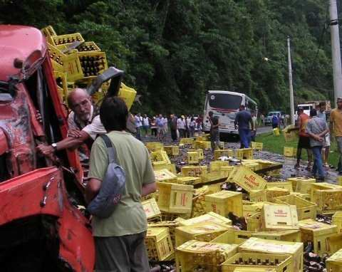
CRITERIOS PARA SELECCIONAR EL EMBALAJE
Los materiales y empaques utilizados en el embalaje para exportación, se deben evaluar bajo los parámetros normativos vigentes en cada país de origen y según el país destino.
En algunos casos los clientes en el exterior en sus especificaciones de compra detallarán las características de los embalajes para transporte, esto facilitará la operación al exportador.
En el caso de exportaciones a países Europeos se debe tener en cuenta los aspectos legales sobre reciclaje y recogida contenidos en la normativa del mercado común europeo.
En el caso de exportaciones a estados Unidos y Canadá deberá tenerse en cuenta las leyes y normas sobre bioterrorismo.

Slide 45
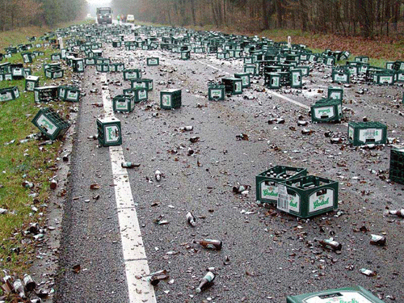
RIESGOS DURANTE EL TRANSPORTE
MECANICOS:
Son aquellos producidos por lo general durante el transporte y son: Impactos, Choques, Caídas, Vibraciones, Compresión
CLIMATICOS: Alteraciones producidas por el medio ambiente como: Humedad – Lluvia – agua mar. Temperatura – Sol – Frio – Nieve. Condensaciones – Cambios bruscos.
BIOTICOS: Alteraciones producidas por roedores, hongos, aves, insectos
CONTAMINACION: Alteraciones y riesgos que pueden ser causados por roturas de los envases o de otros productos que se encuentren relativamente cerca.
HURTO: El hurto y el saqueo son delitos de frecuente ocurrencia durante el tránsito de los productos de exportación
CAMBIAZO: Se refiere al cambio de productos originales por otros falsificados o por drogas ilícitas durante el transporte.

Slide 46
MATERIALES Y TIPOS DE EMBALAJE UTILIZADOS EN LA EXPORTACION

Slide 47
MATERIALES Y TIPOS DE EMBALAJE UTILIZADOS EN LA EXPORTACION
EMBALAJE

Slide 48
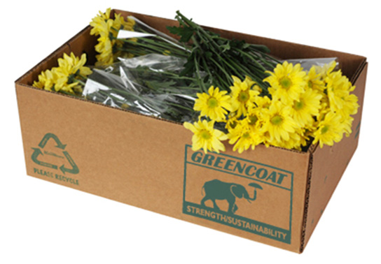
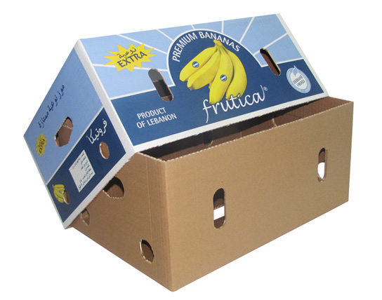
MATERIALES Y TIPOS DE EMBALAJE UTILIZADOS EN LA EXPORTACION
EMBALAJE
APLICACIONES
OBSERVACIONES
CAJAS CORRUGADAS
Electrodomésticos, frutas, todo tipo de producto en envase primario
Diversas clases y resistencias. Es el tipo de material mas utilizado, en embalaje para exportación.
Cajas GREENCOAT® sin cera para el embalaje y el transporte de flores y de verdor tales como pastos y helechos, materiales de jardinería y suministros. 100% reciclables, repulpables y compostables para envases más ecológicos
Contenedores de cartón ondulado de alta resistencia e impresos para embalaje de frutas y de hortalizas
Manipulación de paletas optimizada
800 mm x 1200 mm
1000 mm x 1200 mm

Slide 49
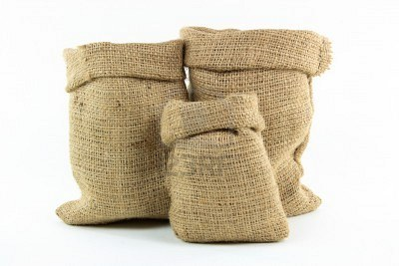
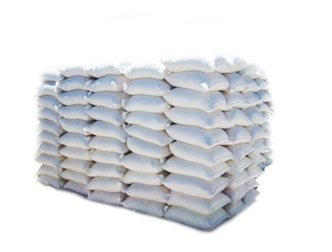
MATERIALES Y TIPOS DE EMBALAJE UTILIZADOS EN LA EXPORTACION
EMBALAJE
APLICACIONES
OBSERVACIONES
SACOS
Fertilizantes, cemento, café, minerales, granos, cereales.
Pueden ser fabricados en papel, rafia, algodón, fique o yute.

Slide 50
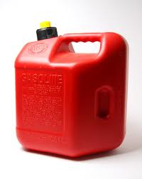
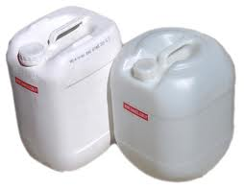
MATERIALES Y TIPOS DE EMBALAJE UTILIZADOS EN LA EXPORTACION
EMBALAJE
APLICACIONES
OBSERVACIONES
BIDONES
Productos químicos, pulverizados, adhesivos, colorantes, materias primas. Bebidas y pulpa de fruta a granel.
Se fabrican en fibra, con tapas en plástico y fibra y reborde metálico con precinto de seguridad.

Slide 51
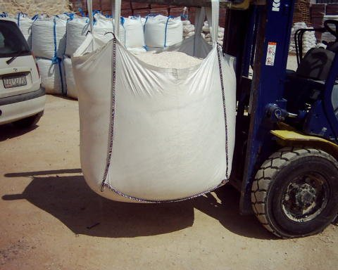
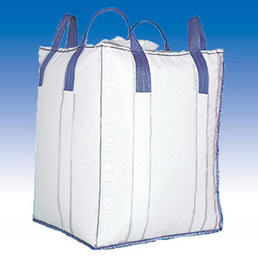
MATERIALES Y TIPOS DE EMBALAJE UTILIZADOS EN LA EXPORTACION
EMBALAJE
APLICACIONES
OBSERVACIONES
JUMBO BAGS
Productos a granel como azúcar, harinas, granos, plásticos en pellet o gránulos.
Se fabrican en rafia de polipropileno.

Slide 52
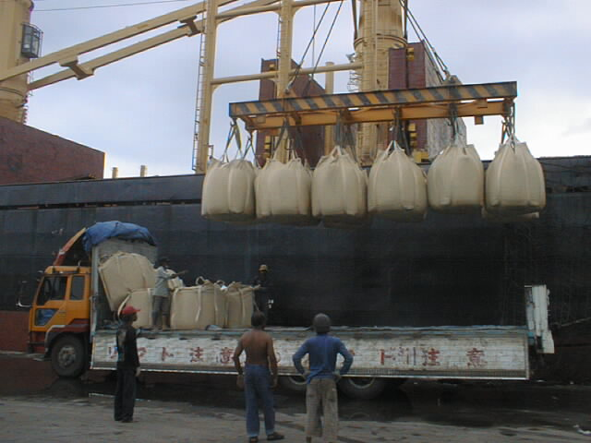

Slide 53
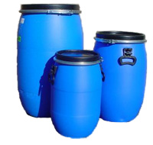
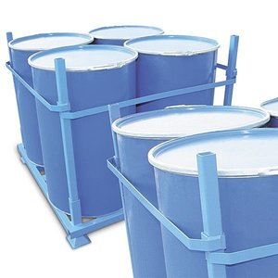
MATERIALES Y TIPOS DE EMBALAJE UTILIZADOS EN LA EXPORTACION
EMBALAJE
APLICACIONES
OBSERVACIONES
TAMBORES
Petróleo y sus derivados, productos químicos, Bebidas y pulpas de fruta a granel.
Se fabrican en acero o polietileno de alta densidad con capacidad hasta 55 galones o 240 litros. Aplicables a sistema bag in box.

Slide 54
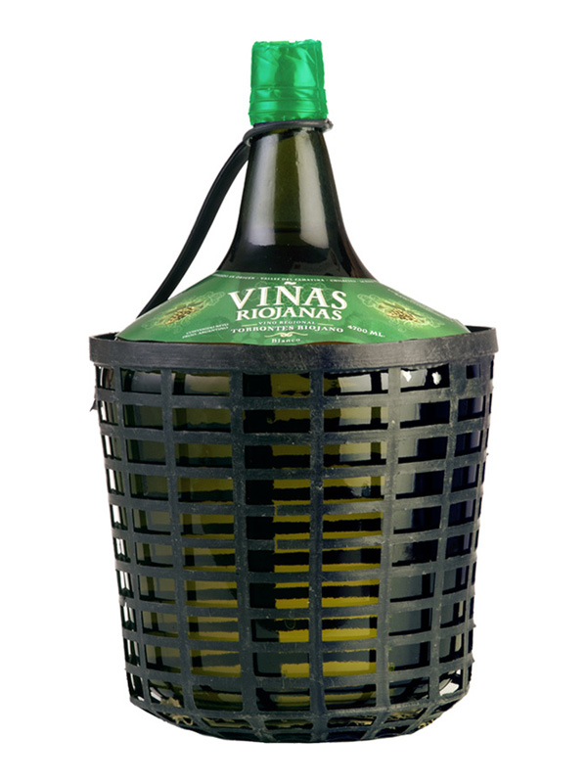
MATERIALES Y TIPOS DE EMBALAJE UTILIZADOS EN LA EXPORTACION
EMBALAJE
APLICACIONES
OBSERVACIONES
GARRAFAS
Productos químicos
Se denominan también damajuanas, requieren de material de protección y amortiguamiento.

Slide 55
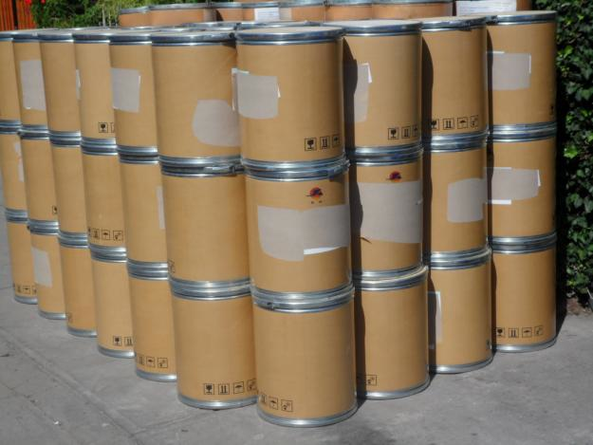
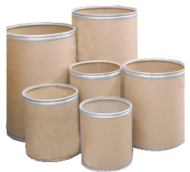
MATERIALES Y TIPOS DE EMBALAJE UTILIZADOS EN LA EXPORTACION
EMBALAJE
APLICACIONES
OBSERVACIONES
CUÑETES
Principalmente polvos, adhesivos, químicos
De cartón, (30 Kgs.)

Slide 56
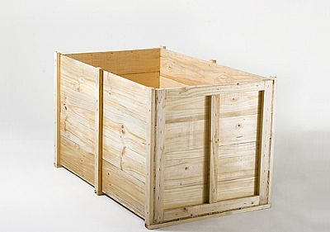
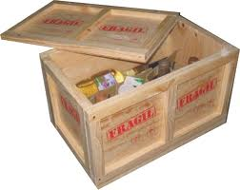
MATERIALES Y TIPOS DE EMBALAJE UTILIZADOS EN LA EXPORTACION
EMBALAJE
APLICACIONES
OBSERVACIONES
CAJONES DE MADERA
Embalajes de transporte
Madera, diversas aplicaciones

Slide 57
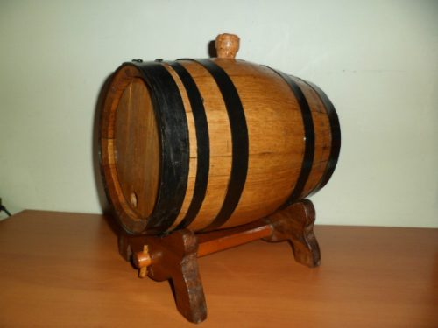
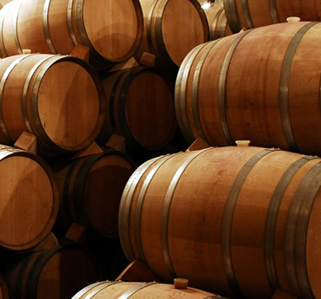
MATERIALES Y TIPOS DE EMBALAJE UTILIZADOS EN LA EXPORTACION
EMBALAJE
APLICACIONES
OBSERVACIONES
BARRILES
Licores
Se fabrican en madera con capacidad desde 15 galones hasta 55 galones.

Slide 58
MATERIALES Y TIPOS DE EMBALAJE UTILIZADOS EN LA EXPORTACION
MATERIAL DE AMORTIGUAMIENTO

Slide 59
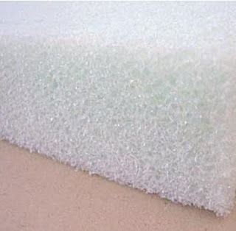
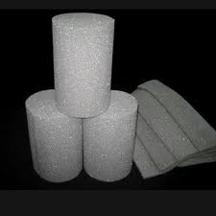
MATERIALES Y TIPOS DE EMBALAJE UTILIZADOS EN LA EXPORTACION
MATERIAL AMORTIGUAMIENTO
APLICACIONES
OBSERVACIONES
ESPUMAS PU
Poliuretano
Amortiguamiento
Costo moderado

Slide 60
MATERIALES Y TIPOS DE EMBALAJE UTILIZADOS EN LA EXPORTACION
MATERIAL AMORTIGUAMIENTO
APLICACIONES
OBSERVACIONES
ESPUMAS PE
Polietileno
Amortiguamiento
Alto costo

Slide 61
MATERIALES Y TIPOS DE EMBALAJE UTILIZADOS EN LA EXPORTACION
MATERIAL AMORTIGUAMIENTO
APLICACIONES
OBSERVACIONES
ESPUMAS PS
Poliestireno
Amortiguamiento
Costo moderado

Slide 62
MATERIALES Y TIPOS DE EMBALAJE UTILIZADOS EN LA EXPORTACION
MATERIAL AMORTIGUAMIENTO
APLICACIONES
OBSERVACIONES
PS EXPANDIDO
Amortiguamiento
Costo moderado

Slide 63
MATERIALES Y TIPOS DE EMBALAJE UTILIZADOS EN LA EXPORTACION
MATERIAL AMORTIGUAMIENTO
APLICACIONES
OBSERVACIONES
POLIETILENO BURBUJA
Amortiguamiento
Costo moderado

Slide 64
MATERIALES Y TIPOS DE EMBALAJE UTILIZADOS EN LA EXPORTACION
MATERIAL AMORTIGUAMIENTO
APLICACIONES
OBSERVACIONES
VIRUTAS DE PAPEL O MADERA
Amortiguamiento
Bajo costo – Pueden contener insectos y polvo.

Slide 65
MATERIALES Y TIPOS DE EMBALAJE UTILIZADOS EN LA EXPORTACION
MATERIAL AMORTIGUAMIENTO
APLICACIONES
OBSERVACIONES
PULPA MOLDEADA
Amortiguamiento
Alto costo

Slide 66
MATERIALES Y TIPOS DE EMBALAJE UTILIZADOS EN LA EXPORTACION
MATERIAL AMORTIGUAMIENTO
APLICACIONES
OBSERVACIONES
ELEMENTOS INFLABLES
FIELTROS
Amortiguamiento
Costo alto, el transportador debe tener estos elementos que van a evitar que las cargas se deterioren

Slide 67
MATERIALES Y TIPOS DE EMBALAJE UTILIZADOS EN LA EXPORTACION
ELEMENTOS DE FIJACION

Slide 68
MATERIALES Y TIPOS DE EMBALAJE UTILIZADOS EN LA EXPORTACION
ELEMENTOS DE FIJACION
ESQUINEROS DE CARTON, PLASTICO O FIBRA
Ayudan el la estructura y marco de la unidad de carga paletizada. Protegen la carga las vibraciones y de los zunchos muy apretados.
Se pueden obtener en plástico, cartón y fibra, siendo los últimos los mejores. Pueden personalizarse con la marca o logo del producto o empresa.
Protectores de esquinas para apoyar las paletas, protegiendo los bordes, proporcionando resistencia al apilamiento. Mejoran la imagen del producto y son ideales para los sistemas de película estirable (Film). También conocidos como cubre esquinas.

Slide 69
MATERIALES Y TIPOS DE EMBALAJE UTILIZADOS EN LA EXPORTACION
ELEMENTOS DE FIJACION
ZUNCHO O FLETE METALICO O PLASTICO
Agrupan la carga y evitan el desarme del apilado o paleta
Se pueden obtener en acero o polipropileno siendo estos últimos los mas utilizados.

Slide 70
MATERIALES Y TIPOS DE EMBALAJE UTILIZADOS EN LA EXPORTACION
ELEMENTOS DE FIJACION
ESLINGAS
Ayudan a evitar que la carga se mueva, en el medio de transporte.
El transportador debe tener suficientes para afianzar debidamente las estibas.

Slide 71
MATERIALES Y TIPOS DE EMBALAJE UTILIZADOS EN LA EXPORTACION
ELEMENTOS DE FIJACION
PELICULAS STRECH
Unitarización o agrupamiento de cargas estibadas
Excelente material para estibado y paletizado. Minimiza el impacto de las vibraciones. Minimiza el desagrupamiento de la carga.

Slide 72
FIN PRESENTACION
ENVASES Y EMBALAJES

